Slide 1
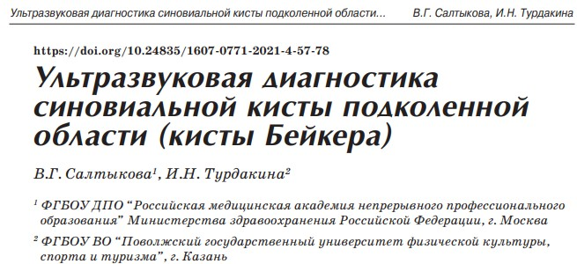
Ультразвуковая диагностика синовиальной кисты подколенной области (кисты Бейкера) часть 1
ФГБОУ Красноярский государственный медицинский университет им. Проф. В.Ф. Войно-Ясенецкого МЗ РФ
Кудрина Виктория Олеговна
Ординатор 2-го года Специальности 31.08.11 «УЗД»

Slide 2
Введение
Внутрисуставное происхождение кисты было описано Уильямом Моррантом Бейкером в 1877 году
Доброкачественные синовиальные образования в области коленного сустава – наиболее частая патология, с которой сталкиваются пациенты всех возрастных групп
Синовиальная киста подколенной области (киста Бейкера)- это заполненная жидкостью полость, которая образована растяжением синовиальной сумки в подколенной ямке
Синовиальные сумки выполняют механическую функцию и служат декомпрессионными камерами, в которые оттекает избыток синовиальной жидкости из полости сустава
Величина и количество синовиальных сумок, сообщающихся с полостью коленного сустава, индивидуально варьируют

Slide 3
Цель
Описание этиологии, патогенеза, ультразвуковой семиотики и методов лечения синовиальной кисты подколенной области (кисты Бейкера)

Slide 4
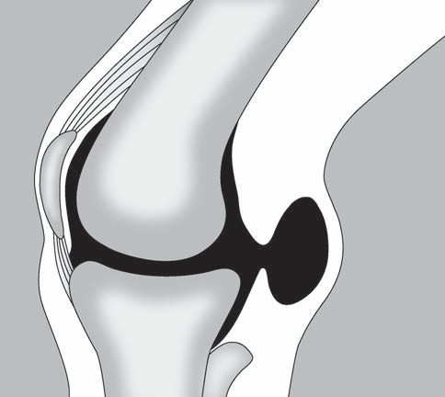
Киста Бейкера
1
2
3
4
5
6
1 – надколенник, 2 – бедренная кость, 3 – синовиальная жидкость, 4 – киста Бейкера, 5 – большеберцовая кость, 6 – малоберцовая кость

Slide 5
Этиология
Этиология подколенных кист полностью не выяснена
Сложности обусловлены анатомией коленного сустава- индивидуальной и вариантной по количеству и числу синовиальных сумок, карманов, заворотов
Травмы
Ревматические заболевания
Синовиальная жидкость вязкая и с высокой концентрацией фибрина
Раздражение синовиальной оболочки
Остеоартроз
Полиартрит

Slide 6
Эпидемиология
Распространенность подколенной кисты у пациентов среднего возраста без внутренних повреждений сустава составляет 5–15%
С внутрисуставной патологией 20–23%
Распространенность кист Бейкера у детей составляет 2,4% при отсутствии какой-либо симптоматики и 6,4% боль в коленном суставе
У взрослых кисты Бейкера чаще возникают в возрасте от 35 до 70 лет и связаны с воспалительными заболеваниями суставов

Slide 7
Патогенез
На фоне локального острого или хронического воспаления
Внутренний слой стенки кисты образован синовиальной оболочкой. В ней и в фиброзной части стенки были обнаружены лимфоцитарные инфильтраты, гиалиновые и фиброзно-хрящевые элементы
Подколенные кисты (кисты Бейкера) могут формироваться при пигментном ворсинчато-узловом синовите
Травмы коленного сустава (повреждения менисков, повреждения хрящей и разрывы передней крестообразной связки)
Избыточная суставная жидкость выталкивается в синовиальную сумку за счет повышенного внутрисуставного давления
Через ослабленные участки фиброзной капсулы
Отсутствие анатомической поддержки в задне-медиальной подколенной ямке
Образование кисты Бейкера у детей связывают с дисплазией соединительной ткани

Slide 8
Формы кист Бейкера
Симптоматическая – симптомы основного заболевания, локализуются в коленном суставе
Идиопатическая – неопределенной этиологии, при которой сопутствующей суставной патологии не выявлено

Slide 9
Клиническая картина
Боль в подколенной ямке
Дискомфорт в подколенной ямке
Опухолеподобное образование в подколенной области
Затруднение движений в суставе
Бессимптомное течение
Невропатия большеберцового нерва
Хромота

Slide 10
Инструментальная диагностика
УЗИ
МРТ
КТ
Линейный датчик с диапазоном частот от 4,0 до 18,0 Мгц, конвексный датчик с более низким диапазоном частот

Slide 11
Начальный этап исследования подколенной ямки
Лежа на животе
Датчик устанавливают в центральный отдел подколенной ямки в поперечной плоскости относительно длинной оси конечности
Необходимо найти сосудисто-нервный пучок: наиболее поверхностно располагается большеберцовый нерв, затем – подколенная вена, а глубже и медиальнее подколенной вены на дне подколенной ямки – подколенная артерия
Устанавливают в центральный отдел подколенной ямки

Slide 12
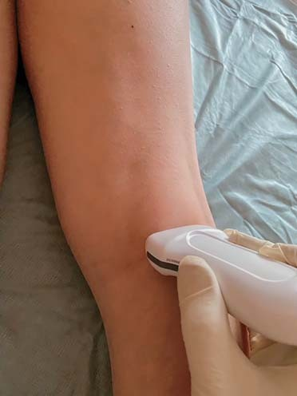
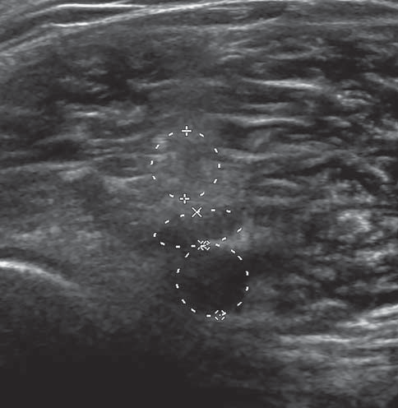
Начальный этап исследования правой подколенной ямки
a
b
Норма
1
2
3
А – Положение пациента лежа на животе. Центральное поперечное расположение ультразвукового датчика в подколенной области
B – В-режим, поперечное сканирование. 1 – большеберцовый нерв, 2 – подколенная вена, 3 – подколенная артерия

Slide 13
Второй этап исследования правой подколенной ямки
Датчик устанавливают в медиальный отдел подколенной ямки (медиальнее сосудисто-нервного пучка), где визуализируют поперечное изображение дистального сухожилия полу-перепончатой мышцы и проксимального сухожилия медиальной головки икроножной мышцы
Между ними и задним отделом капсулы коленного сустава располагается икроножно-полуперепончатая синовиальная сумка, обычно находится в спавшемся состоянии, из которой может сформироваться киста Бейкера

Slide 14
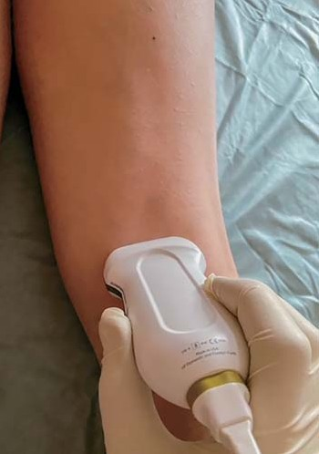
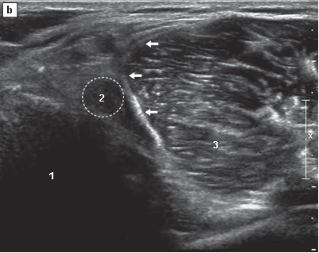
Второй этап исследования правой подколенной ямки
a
Норма
a – Положение пациента лежа на животе. Медиальное поперечное расположение ультразвукового датчика в подколенной области.
b –В-режим, поперечное сканирование. Икроножно- полуперепончатая синовиальная сумка (стрелки), из которой формируется киста Бейкера
1 – задняя поверхность медиального мыщелка бедренной кости, 2 – дистальное сухожилие полуперепончатой мышцы, 3 – проксимальное сухожилие медиальной головки икроножной мышцы

Slide 15
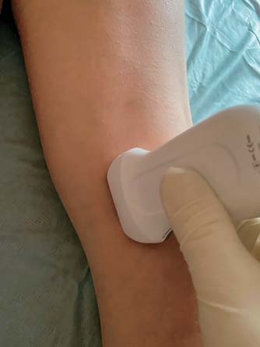
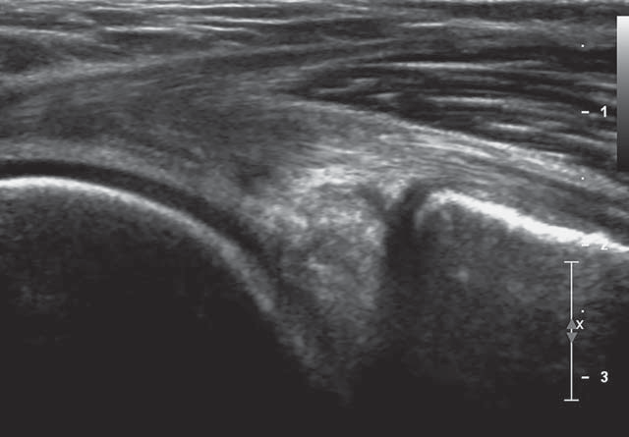
Третий этап исследования правой подколенной ямки
a
b
3
Норма
5
4
1
2
Медиальное продольное расположение ультразвукового датчика в подколенной области
b- В-режим, продольное сканирование. Икроножно-полуперепончатая синовиальная сумка (стрелки), из которой формируется киста Бейкера
1 – задняя поверхность медиального мыщелка бедренной кости, 2 – задняя поверхность медиального мыщелка большеберцовой кости, 3 – проксимальное сухожилие медиальной головки икроножной мышцы, 4 – дистальное сухожилие полуперепончатой мышцы, 5 – задне-медиальный отдел капсулы коленного сустава

Slide 16
Ультразвуковые признаки кисты Бейкера
Поверхностное расположение относительно икроножной мышцы
Тело кисты обычно имеет четкий непрерывный контур
При ЦДК- стенки кисты аваскулярны
Киста Бейкера по форме напоминает букву “С” или перевернутую запятую
Киста имеет тело, шейку и основание

Slide 17
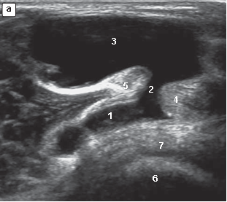
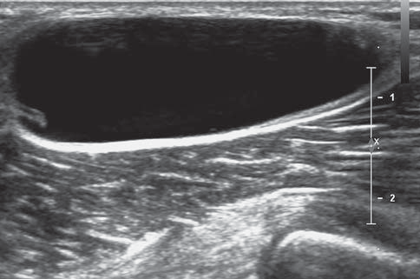
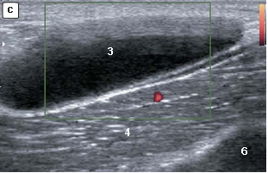
Киста Бейкера. Левый коленный сустав. В режим. Энергетический допплер. Продольное и поперечное сканирование
b
3
4
7
6
a –Киста Бейкера напоминает запятую
b –c Шейка кисты Бейкера располагается между медиальной головкой икроножной мышцы и дистальным сухожилием полуперепончатой мышцы
1 – основание кисты Бейкера, 2 – шейка кисты Бейкера, 3 – тело кисты Бейкера, 4 – медиальная головка икроножной мышцы, 5 – дистальное сухожилие полуперепончатой мышцы, 6 – задняя поверхность медиального мыщелка бедренной кости, 7 – задняя часть капсулы коленного сустава

Slide 18
Продолжение следует…

Slide 19
Список литературы
Статья:

Slide 20
Спасибо за внимание!

